Slide 1



“ESTRUCTURA, ORGANIZACIÓN Y FUNCIONAMIENTO DE LOS SERVICIOS ADMINISTRATIVOS DE LA CORTE SUPREMA, INCLUIDO LO RELATIVO AL PERSONAL Y LA SECRETARÍA DE LA CORTE”

Slide 2
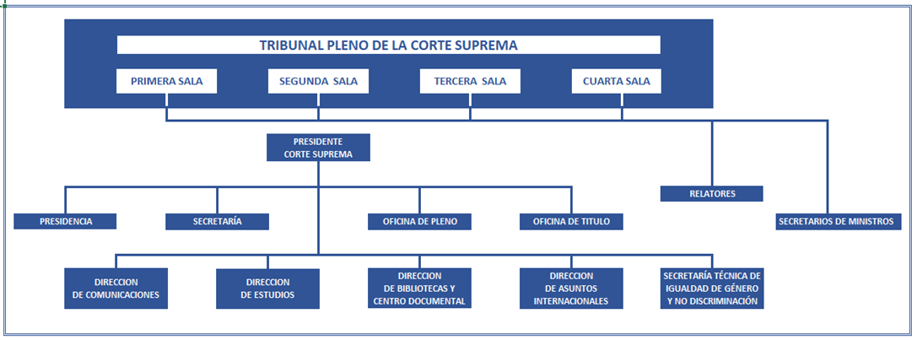
ORGANIGRAMA Y DOTACIÓN
La Corte Suprema cuenta con una estructura organizacional divida en unidades de distinta denominación: Secretarías, Oficinas y Direcciones. Su dotación es de 261 personas, sin contar Ministros y la Fiscalía Judicial.

Slide 3
ORGANIGRAMA Y DOTACÍÓN
En la primera etapa, consistente en el levantamiento preliminar de información acerca de la estructura organizacional de la Corte, se han utilizado las siguientes fuentes de información oficial:
  Memorias anuales del Poder Judicial años 2013, 2014, 2015.
  Archivo Excel con dotación efectiva del Poder Judicial al 29 de mayo del presente año, elaborado por el Departamento de Recursos Humanos.
  Información entregada por las distintas unidades, como también publicaciones en la página del Poder Judicial de las Direcciones de Estudios y de Asuntos Internacionales.
  Autos acordados.
En este levantamiento no se considera la Fiscalía de la Corte Suprema.

Slide 4
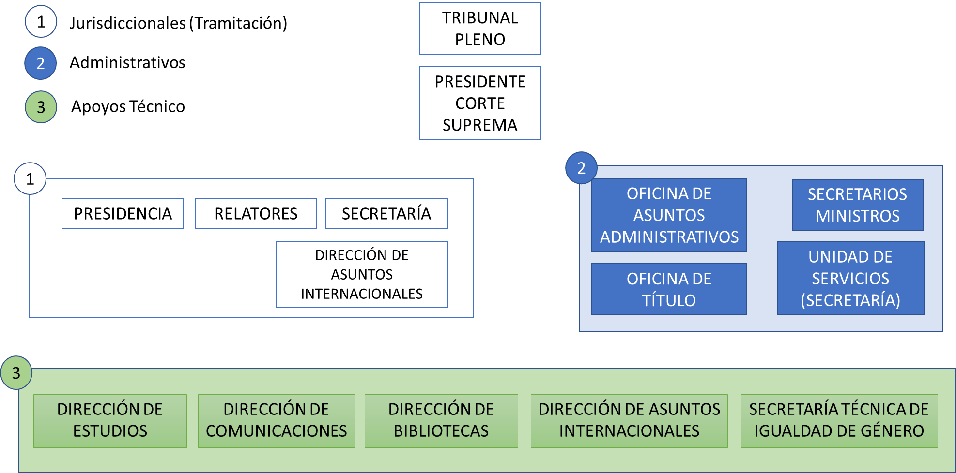
ORGANIGRAMA Y DOTACIÓN
Las Secretarías, Oficinas, Unidades y Direcciones se pueden agruparse en tres tipos de procesos: Jurisdiccionales (Tramitación de causas), Administrativos y de Apoyo Técnico.

Slide 5
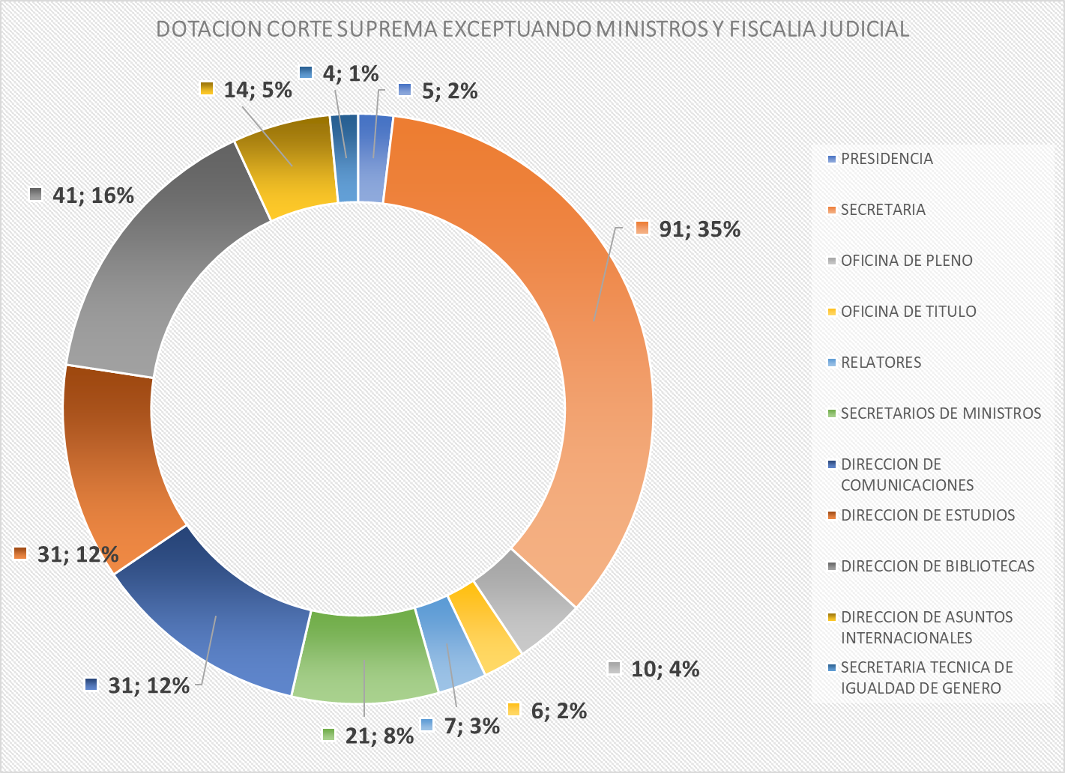
ORGANIGRAMA Y DOTACIÓN
La dotación de 259 personas se distribuye en cada una de las unidades de acuerdo al siguiente gráfico.
Según las áreas de procesos se tiene:
❶ Procesos Jurisdiccionales : 79 personas (30%).
❷ Procesos Administrativos: 69 personas (26%).
❸ Procesos Apoyo Técnico: 113 personas (44%).
Cabe señalar que la dotación total de las Direcciones es de 121 PERSONAS (46,7%)

Slide 6
ORGANIGRAMA Y DOTACIÓN
Se ha elaborado una maqueta mediante un aplicativo en excel, totalmente funcional, que contiene información detallada de cada una de las unidades en los siguientes ámbitos:
  Descripción de funciones
  Normativa que las rige y sus documentos
  Dotación asociada en detalle
  Servicios y Productos
  Planificación, que incluye:
    Fichas de proyectos presentadas en el ejercicio presupuestario del año 2016
    Presupuesto año 2017 y su ejecución
  Cuentas anuales de los tres últimos años
La descripción de cada uno de los cargos de los funcionarios de la Corte esta siendo realizada por el Departamento de Recursos Humanos y cuya entrega se hará en el mes de noviembre del presente año.

Slide 7
ORGANIGRAMA Y DOTACIÓN

Slide 8
ORGANIGRAMA Y DOTACIÓN
ALGUNOS HALLAZGOS RESPECTO DE LAS FUNCIONES EJERCIDAS POR LOS FUNCIONARIOS DE LAS DIRECCIONES
DIB
DECS
STIG
DIRCOM
DECS
DAI
STIG
DECS
DAI

Slide 9
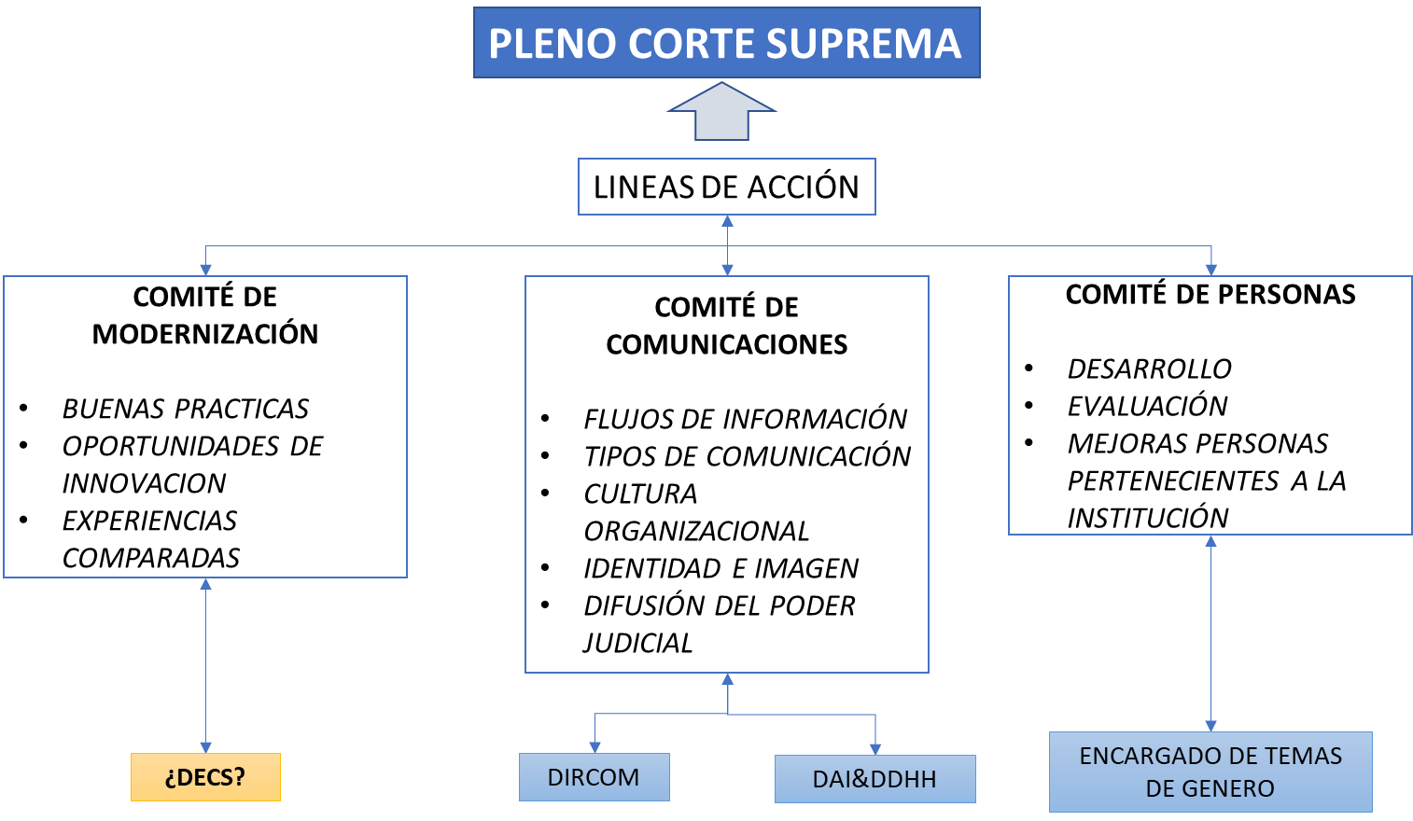
DEPENDENCIA FUNCIONAL
Por otra parte, a través del Acta 56 – 2014, que crea los Comités de Modernización, de Comunicaciones y de Personas se produce explicita e implícitamente una dependencia funcional de estos.

Slide 10
DIRECCIONES: SERVICIOS Y PRODUCTOS
Respecto de los productos y servicios entregados por las Direcciones pueden agruparse en 9 categorías según se muestra a continuación:

Slide 11
SEGUNDA ETAPA: LEVANTAMIENTO DE INFORMACIÓN DETALLADA DE LOS SERVICIOS Y PRODUCTOS

Slide 12
SEGUNDA ETAPA: LEVANTAMIENTO DE INFORMACIÓN DETALLADA DE LOS SERVICIOS Y PRODUCTOS
Las organizaciones establecen su estructura a partir de los servicios y/o productos que deben entregar. En el caso de las cuatro Direcciones de la Corte Suprema, los servicios y productos están definidos a través de los autos acordados que las crearon y a lo largo del tiempo, por las distintas disposiciones del Pleno de la Corte Suprema, los Comités, la implementación de reformas, de leyes, del Plan Estratégico del Poder Judicial, etc.
Por lo tanto, es relevante hacer un levantamiento en detalle de la correlación entre las exigencias establecidas en estas normativas, si es el caso, para los servicios y productos definidos para cada una de las Direcciones y su existencia y vigencia en la práctica. Para ello se requerirá de información según las fases que se establecen a continuación:

Slide 13
SEGUNDA ETAPA: LEVANTAMIENTO DE INFORMACIÓN DETALLADA DE LOS SERVICIOS Y PRODUCTOS
MECANISMO DE EVALUACION
MEDIO DE VERIFICACION
❶Para todo producto o servicio puede verificarse su existencia, sea este tangible (un informe) o intangible (atención telefónica a usuario).
PERIODICIDAD
Y RRHH INVOLUCRADOS
❷Todo servicio y producto tiene una frecuencia o periodicidad en que se elabora y se entrega. Para ello hay personas que hacen posible su entrega.
INDICADORES DE DESEMPEÑO
❸Se verificará la existencia y el empleo de indicadores de desempeño (eficiencia, eficacia, calidad)
❹ Se verificarán los mecanismos de evaluación de los servicios y productos, es decir, quienes hacen ésta evaluación, con que frecuencia se hace y el uso de ésta información.

Slide 14
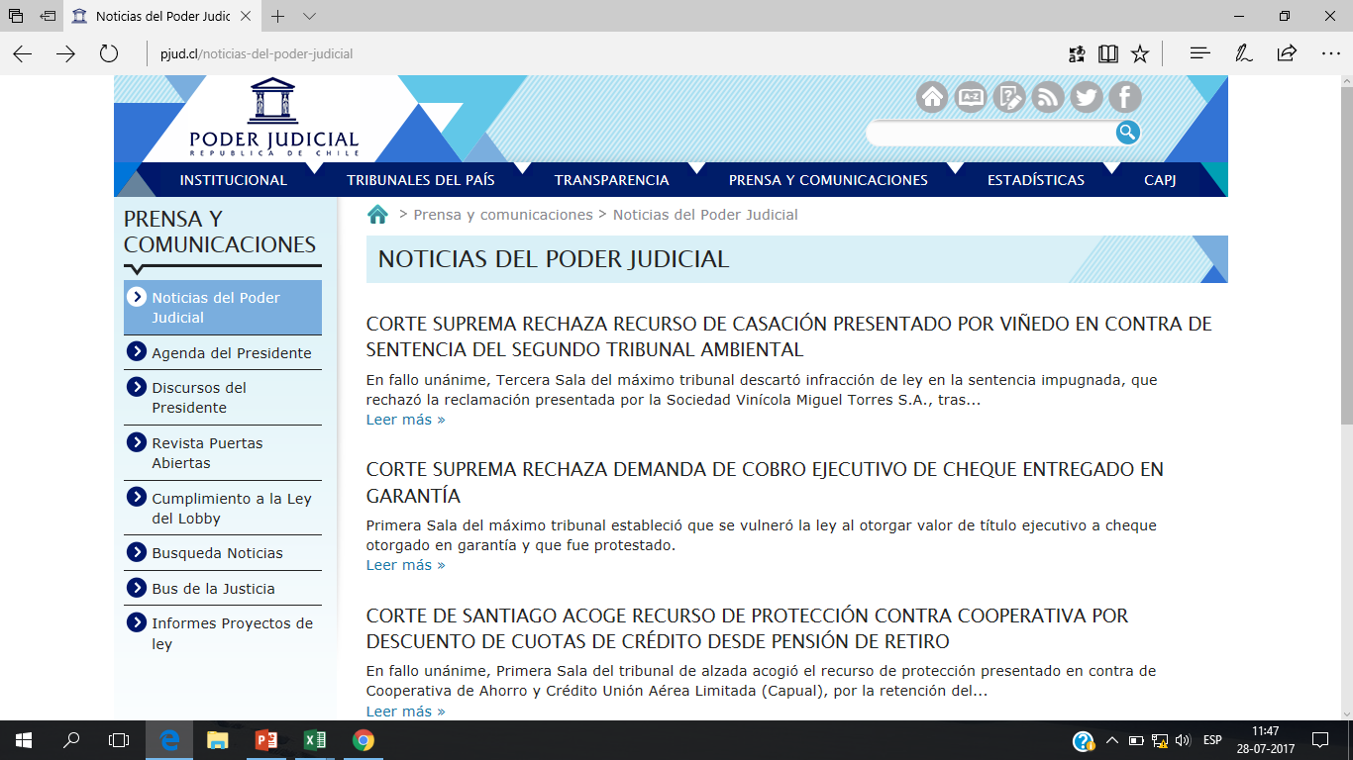

MEDIO DE VERIFICACIÓN:
EJEMPLO EN DIRECCION DE COMUNICACIONES
ACTA 191-2001 COMUNICACION EXTERNA | PAGINA WEB DEL PODER JUDICIAL (CONTENIDOS PERIODÍSTICOS) : * Mantener y organizar dentro del portal internet una sección permanente, destinada a las noticias que interesa difundir al Poder Judicial. * Colaborar y sugerir contenidos para las demás secciones de la pagina web especialmente en la creación de una sección de difusión para escolares y público en general.

Slide 15

PERIODICIDAD Y RRHH INVOLUCRADOS:
EJEMPLO EN DIRECCION DE COMUNICACIONES
ACTA 191-2001 COMUNICACION EXTERNA | PAGINA WEB DEL PODER JUDICIAL (CONTENIDOS PERIODÍSTICOS) : * Mantener y organizar dentro del portal internet una sección permanente, destinada a las noticias que interesa difundir al Poder Judicial. * Colaborar y sugerir contenidos para las demás secciones de la pagina web especialmente en la creación de una sección de difusión para escolares y público en general.
ESTADISTICA DIARIA DE NOTICIAS PUBLICADAS AÑO 2017

Slide 16
PERIODICIDAD Y RRHH INVOLUCRADOS:
EJEMPLO EN DIRECCION DE COMUNICACIONES
ACTA 191-2001 COMUNICACION EXTERNA | PAGINA WEB DEL PODER JUDICIAL (CONTENIDOS PERIODÍSTICOS) : * Mantener y organizar dentro del portal internet una sección permanente, destinada a las noticias que interesa difundir al Poder Judicial. * Colaborar y sugerir contenidos para las demás secciones de la pagina web especialmente en la creación de una sección de difusión para escolares y público en general.
Labor realizada en año 2016 por periodistas de regiones

Slide 17
% de tiempo de la jornada laboral diaria dedicado a la respectiva actividad

Slide 18
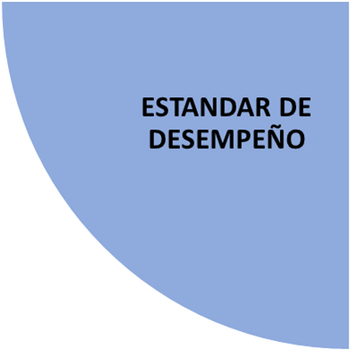
ESTANDAR DE DESEMPEÑO:
EJEMPLO EN DIRECCION DE COMUNICACIONES

Slide 19
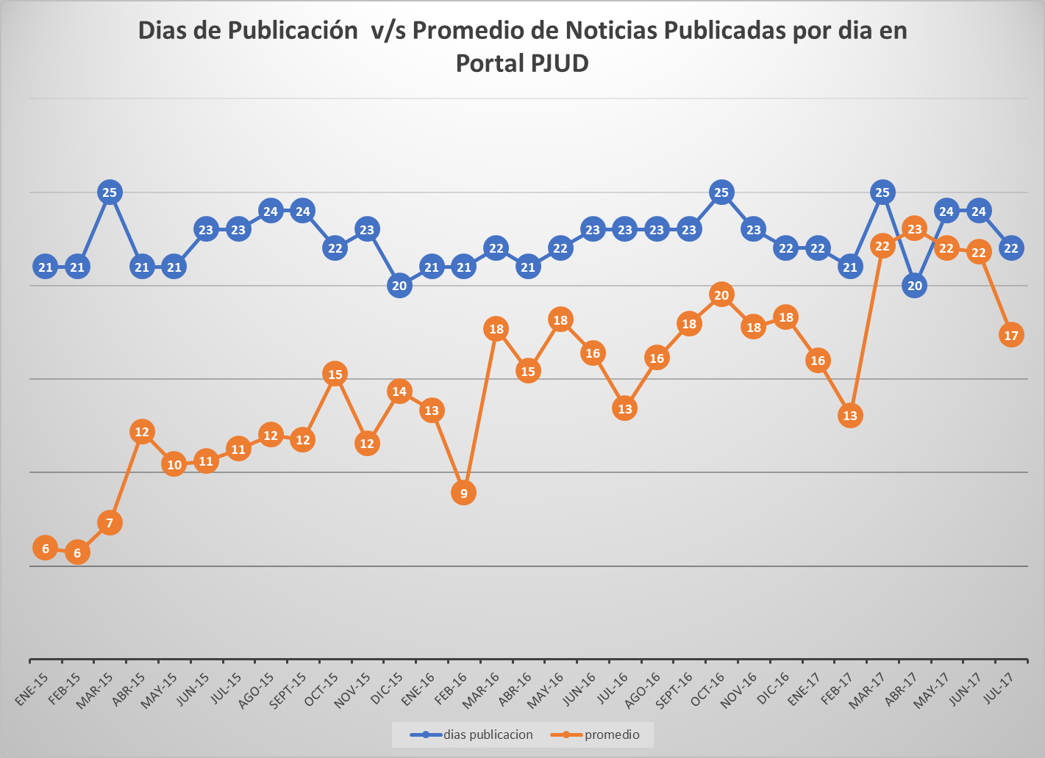
ESTANDAR DE DESEMPEÑO:
EJEMPLO EN DIRECCION DE COMUNICACIONES
Estándar de días de publicación al mes: 22
Estándar 2017: noticias promedio diarias publicadas 20

Slide 20
MECANISMOS DE EVALUACIÓN
MECANISMOS DE EVALUACIÓN:
  En este proceso nos adentraremos a verificar los mecanismos de evaluación de los servicios y productos, es decir, quienes hacen ésta evaluación, con que frecuencia se hace y el uso de ésta información.
  Para ello se verificará la existencia de:
  Reportes e Informes
  Plataforma tecnológica utilizada
  Procedimientos e instrucciones al respecto

Slide 21
RESULTADOS ESPERADOS DEL LEVANTAMIENTO
Se espera determinar las brechas existentes entre lo establecido por la normativa y la realidad.
Contar con una primera aproximación respecto de la productividad de las Direcciones en términos de los funcionarios involucrados y de la estructura organizacional definida.
Determinar los mecanismos de evaluación de los servicios y productos entregados y los análisis de resultados para la planificación y toma de decisiones.

Slide 22
LEVANTAMIENTO
ESTRUCTURA ORGANIZACIONAL
CORTE SUPREMA

Slide 23
DIRECCIÓN DE ESTUDIOS

Slide 24
DIRECCIÓN DE ESTUDIOS

Slide 25
DIRECCIÓN DE COMUNICACIONES

Slide 26
DIRECCIÓN DE COMUNICACIONES

Slide 27
DIRECCIÓN DE BIBLIOTECAS

Slide 28
DIRECCIÓN DE ASUNTOS INTERNACIONALES

